Slide 1

活动方案宣导

Slide 2
目录
活动内容
保单升级优势及要点
行事历
一
二
三

Slide 3
四月关键指标全年预算达成情况
统计口径：SISP保费生效数 单位：万元
55%
65%
60%
二季度目标底线
4月达成十年期进度4.9%，首年期交3.0%，标保3.8%，业绩进度缓慢，年度预算压力陡增。

Slide 4
同业竞争情况——【成都】：首位失守！三足鼎立！形势严峻！
分公司 | 市场份额 | 新单保费 | 新单期交保费
国寿 | 26.55% | 27289.91 | 21665.98
平安 | 30.46% | 39920.89 | 38562.23
太平 | 21.28% | 45802.60 | 35960.41
成都目前的市场份额虽位列第二，但就发展态势来看，从新单保费到新单期交保费都远远落后于对手。尤其太平人寿的10年期及以上期交保费已达1.91亿，是平安的2倍，国寿的5倍，其胜的不只是规模，还在于价值。
单位：万元
数据源于行业协会3月报表

Slide 5
在当前“内部自身目标和外部同业竞争”的双重压力下，财富升级，是必然的、也是唯一的选择！

Slide 6

一、活动背景
中国人寿为庆贺荣升为副部级央企两周年，同时响应政府增加居民财产性收入、在2020年实现居民人均收入翻一番的号召，在616客户节来临之际，做出对特定客户利益升级的重大决定，隆重推出“财富大升级，惊喜大回馈”活动！

Slide 7

三大升级
国寿升级第二季，
引爆财富保障大惊喜
服务升级：双账户借款，借款利率下调
保障升级：专项防癌，保障更高
收益升级：万能固定利率保底2.5%复利累积
保单也升级

Slide 8
二、升级规则
（一）、升级活动时间
2014年5月21日至2014年6月30日
（二）、“保单权益升级”的内涵
满足条件的客户可将自己已投保且符合“升级”条件的保单与“金账户年金保险（万能型）豪华版”或“金账户年金保险（万能型）”捆绑，使原保单实现利益升级。

Slide 9
（三）、可升级产品
2014年3月31日（含）前投保的：
金彩明天A/B款，福禄双喜，福禄鑫尊，福寿年年，福满一生等6款产品可升级金账户（豪华版）；
99鸿福，千禧理财，鸿鑫两全等3款产品可升级金账户。

Slide 10
（三）、可升级产品
福禄双喜
福禄鑫尊
福满一生
福寿年年
金彩A款
金彩B款
金账户（豪华版）

Slide 11
成都公司保单升级的六款险种信息
险种 | 保费（万） | 件数（件） | 件均保费（元）
国寿福禄双喜两全保险（分红型） | 14547 | 9137 | 15921.8
国寿福禄鑫尊两全保险（分红型） | 6239 | 3756 | 16612.8
国寿福满一生两全保险（分红型） | 14744 | 13590 | 10849.8
国寿福寿年年两全保险（分红型） | 6346 | 2946 | 21542.7
国寿金彩明天两全保险（A款）（分红型） | 9428 | 19540 | 4825.1
国寿金彩明天两全保险（B款）（分红型） | 16379 | 10865 | 15075.4
合计 | 67686 | 59834 | 11312.4
全市六款险种的保单总件数为59834件，总保费6.7亿，件均保费1.13万

Slide 12
保单升级信息及保费预估
单位 | 客户总数 | 拥有客户营销员数 | 参加活动客户（45%利用） | 到会客户（80%到会率） | 预计召开场次（每场35人） | 签约客户（44%签单率） | 预计保费（件均保费0.95万）
成华 | 1570 | 124 | 706 | 564 | 16 | 248 | 235
崇州 | 2675 | 178 | 1203 | 962 | 27 | 423 | 401
大邑 | 3156 | 196 | 1420 | 1136 | 32 | 499 | 474
都江堰 | 2544 | 169 | 1144 | 915 | 26 | 402 | 381
高新 | 1483 | 132 | 667 | 533 | 15 | 234 | 222
金牛 | 1345 | 92 | 605 | 484 | 13 | 212 | 201
金堂 | 2644 | 232 | 1189 | 951 | 27 | 418 | 397
锦江 | 1552 | 153 | 698 | 558 | 15 | 245 | 232
九寨沟 | 375 | 33 | 168 | 134 | 3 | 58 | 55
龙泉驿 | 5059 | 279 | 2276 | 1820 | 52 | 800 | 760
马尔康 | 200 | 31 | 90 | 72 | 2 | 31 | 29
彭州 | 3137 | 207 | 1411 | 1128 | 32 | 496 | 471
郫县 | 1665 | 146 | 749 | 599 | 17 | 263 | 249
蒲江 | 1349 | 85 | 607 | 485 | 13 | 213 | 202
青白江 | 965 | 110 | 434 | 347 | 9 | 152 | 144
青羊 | 825 | 81 | 371 | 296 | 8 | 130 | 123
邛崃 | 3620 | 195 | 1629 | 1303 | 37 | 573 | 544
双流 | 3503 | 232 | 1576 | 1260 | 36 | 554 | 526
温江 | 1633 | 105 | 734 | 587 | 16 | 258 | 245
汶川 | 381 | 57 | 171 | 136 | 3 | 59 | 56
武侯 | 1247 | 95 | 561 | 448 | 12 | 197 | 187
新都 | 4132 | 332 | 1859 | 1487 | 42 | 654 | 621
新津 | 1868 | 104 | 840 | 672 | 19 | 295 | 280
营销二部 | 2702 | 235 | 1215 | 972 | 27 | 427 | 405
营销三部 | 1135 | 159 | 510 | 408 | 11 | 179 | 170
营销五部 | 893 | 81 | 401 | 320 | 9 | 140 | 133
营销一部 | 1912 | 171 | 860 | 688 | 19 | 302 | 286
合计 | 53570 | 4014 | 24106 | 19284 | 550 | 8484 | 8059
今年升级涉及的六款险种总客户人数53570人，覆盖营销员4014人。按照客户使用率45%，其他指标保持去年同期不变计算（到会率80%，场均35人，签单率44%，件均保费0.95万），今年预计全市能召开550场，预计签单保费8059万。

Slide 13
鸿鑫两全
99鸿福
千禧理财
金账户

Slide 14
积分升级的三款险种信息
险种 | 保费 | 客户数 | 业务员数 | 人均保费
99鸿福 | 36054441 | 35100 | 2099 | 1027
鸿鑫 | 268243080 | 27596 | 2449 | 9720
千僖理财 | 59788128 | 23380 | 1821 | 2557
总计 | 364085649 | 86076 | 4735 | 4229
三款险种的总客户数为86076人，业务员4735人，总保费3.6亿。

Slide 15
单位 | 客户数 | 邀约客户（邀约率45%） | 到会客户（到会率80%） | 预计召开场次（40人每场） | 签单客户（签单率44%） | 预估保费（件均保费0.4万）
成华 | 2194 | 987 | 789 | 19 | 347 | 138
崇州 | 4990 | 2245 | 1796 | 44 | 790 | 316
大邑 | 3121 | 1404 | 1123 | 28 | 494 | 197
都江堰 | 3690 | 1660 | 1328 | 33 | 584 | 233
高新 | 1640 | 738 | 590 | 14 | 259 | 103
金牛 | 2324 | 1045 | 836 | 20 | 367 | 146
金堂 | 3618 | 1628 | 1302 | 32 | 572 | 228
锦江 | 2268 | 1020 | 816 | 20 | 359 | 143
九寨沟 | 307 | 138 | 110 | 2 | 48 | 19
龙泉驿 | 8277 | 3724 | 2979 | 74 | 1310 | 524
马尔康 | 300 | 135 | 108 | 2 | 47 | 18
彭州 | 3168 | 1425 | 1140 | 28 | 501 | 200
郫县 | 4252 | 1913 | 1530 | 38 | 673 | 269
蒲江 | 1905 | 857 | 685 | 17 | 301 | 120
青白江 | 1883 | 847 | 677 | 16 | 297 | 118
青羊 | 1388 | 624 | 499 | 12 | 219 | 87
邛崃 | 3753 | 1688 | 1350 | 33 | 594 | 237
双流 | 4701 | 2115 | 1692 | 42 | 744 | 297
温江 | 3652 | 1643 | 1314 | 32 | 578 | 231
汶川 | 429 | 193 | 154 | 3 | 67 | 26
武侯 | 3709 | 1669 | 1335 | 33 | 587 | 234
新都 | 8053 | 3623 | 2898 | 72 | 1275 | 510
新津 | 3981 | 1791 | 1432 | 35 | 630 | 252
营销二部 | 1865 | 839 | 671 | 16 | 295 | 118
营销三部 | 3316 | 1492 | 1193 | 29 | 524 | 209
营销五部 | 2263 | 1018 | 814 | 20 | 358 | 143
营销一部 | 1733 | 779 | 623 | 15 | 274 | 109
合计 | 82780 | 37251 | 29800 | 745 | 13112 | 5244
这三款险种总客户人数82780人，假定邀约率45%，到会率80%，假定签单率44%，件均保费0.4万，预计签单保费5244万。

Slide 16
（四）、新投保产品（增额产品）
新投保产品仅限于福禄双喜，福禄鑫尊，瑞鑫系列，康宁系列四类产品。

Slide 17
2013年保单升级全市增额险种保费分析
险种 | 保费
国寿福禄双喜两全保险（分红型） | 36546667
国寿福禄鑫尊两全保险（分红型） | 4999635
国寿福满一生两全保险（分红型） | 2892678
康宁系列 | 16213097
瑞鑫系列 | 66272825
其它 | 5380210
升级报告会利益提升演示以双喜为例
引导伙伴以金双喜为主打升级产品

Slide 18
（五）、升级规则
1、必须是持有指定老保单的客户可享受升级权益；
2、符合条件的客户在活动期间以投保指定产品为前提来升级自己原有的理财账户，且投保指定产品的主险首年期交保费不低于10000元/件。
备注：如客户有特殊情况，支公司、营销部经理或分管经理签字同意后，可适当降低增额产品保费，但康宁系列产品不得低于3000元/件，其余产品不得低于5000元/件。

Slide 19
3、以投保人为标识，每增额投保一张，可升级一张。
4、增额产品必须为十年期。
备注：同时满足下列情况，经支公司经理或分管经理签字后，可增额五年期：
（1）、原保单被保险人年龄超龄无法增额十年期；
（2）、客户单件增额保费在2万元以上。

Slide 20
5、需同时满足以下条件方可办理保单升级：
（1）在5月21日-6月30日期间提交了“保单升级申请书”；
（2）增额投保产品于6月30日（含）前办理完投保手续；
（3）增额投保产品的保单在7月5日(含)前已生效。

Slide 21
目录
活动内容
保单升级优势及要点
行事历
一
二
三

Slide 22
财富升级活动优势

Slide 23
优势之一：更丰富的客户资源
2013年财富升级，全市总计可升级客户129340人，可升级险种仅4款
2014年财富升级，全市总计可升级客户136350人，可升级险种共9款
客户资源和产品资源均有提升

Slide 24
优势之二：更精准的客户资源管理
2013年财富升级会务运作情况（截止2013年8月29日）
序号 | 单位 | 到会客户数 | 升级客户数 | 客户签单率 | 增额保费（签单） | 人均增额保费 | 序号 | 单位 | 到会客户数 | 升级客户数 | 客户签单率 | 增额保费（签单） | 人均增额保费
1 | 高新 | 816 | 349 | 42.8% | 10920897 | 31292 | 13 | 新津 | 661 | 374 | 56.6% | 3683968 | 9850
2 | 郫县 | 1268 | 643 | 50.7% | 3515323 | 5467 | 14 | 蒲江 | 775 | 416 | 53.7% | 2000037 | 4808
3 | 邛崃 | 986 | 326 | 33.1% | 2542994 | 7801 | 15 | 营销五部 | 493 | 289 | 58.6% | 5282480 | 18278
4 | 大邑 | 1055 | 504 | 47.8% | 2191302 | 4348 | 16 | 营销三部 | 860 | 353 | 41.0% | 6012157 | 17032
5 | 青羊 | 496 | 214 | 43.1% | 2975077 | 13902 | 17 | 龙泉驿 | 2686 | 1379 | 51.3% | 11992431 | 8696
6 | 新都 | 2320 | 1260 | 54.3% | 11086000 | 8798 | 18 | 都江堰 | 1520 | 552 | 36.3% | 3652281 | 6616
7 | 锦江 | 920 | 502 | 54.6% | 6943741 | 13832 | 19 | 彭州 | 2014 | 838 | 41.6% | 3849000 | 4593
8 | 金堂 | 2913 | 962 | 33.0% | 4176560 | 4342 | 20 | 营销二部 | 1018 | 506 | 49.7% | 4425930 | 8747
9 | 崇州 | 1166 | 451 | 38.7% | 3766931 | 8352 | 21 | 武侯 | 708 | 238 | 33.6% | 3672099 | 15429
10 | 成华 | 633 | 232 | 36.7% | 3757096 | 16194 | 22 | 温江 | 807 | 299 | 37.1% | 1990035.2 | 6656
11 | 金牛 | 727 | 293 | 40.3% | 3807172 | 12994 | 23 | 营销一部 | 875 | 386 | 44.1% | 6750600 | 17489
12 | 青白江 | 712 | 188 | 26.4% | 1783700 | 9488 | 24 | 双流 | 1287 | 637 | 49.5% | 5535000 | 8689
 |  |  |  |  |  |  | 25 | 成都 | 27716 | 12191 | 44.0% | 116312811 | 9541
去年保单升级，全市升级报告会签单率44%，累计增额保费1.16亿，人均增额保费9541元。会议运作效果稳定有保障，但客户资源利用率不尽如人意。

Slide 25
2013年8月财富升级客户参会情况（截止2013年8月29日）
序号 | 单位 | 可开发客户数 | 到会客户数 | 总到会率 | 序号 | 单位 | 可开发客户数 | 到会客户数 | 总到会率
1 | 高新 | 4259 | 816 | 19.16% | 13 | 新津 | 4084 | 661 | 16.19%
2 | 郫县 | 6100 | 1268 | 20.79% | 14 | 蒲江 | 2626 | 775 | 29.51%
3 | 邛崃 | 7036 | 986 | 14.01% | 15 | 营销五部 | 2622 | 493 | 18.80%
4 | 大邑 | 5755 | 1055 | 18.33% | 16 | 营销三部 | 3177 | 860 | 27.07%
5 | 青羊 | 2304 | 496 | 21.53% | 17 | 龙泉驿 | 11639 | 2686 | 23.08%
6 | 新都 | 10778 | 2320 | 21.53% | 18 | 都江堰 | 4947 | 1520 | 30.73%
7 | 锦江 | 4297 | 920 | 21.41% | 19 | 彭州 | 12832 | 2014 | 15.70%
8 | 金堂 | 8887 | 2913 | 32.78% | 20 | 营销二部 | 4650 | 1018 | 21.89%
9 | 崇州 | 5603 | 1166 | 20.81% | 21 | 武侯 | 3907 | 708 | 18.12%
10 | 成华 | 2932 | 633 | 21.59% | 22 | 温江 | 2100 | 807 | 38.43%
11 | 金牛 | 2177 | 727 | 33.39% | 23 | 营销一部 | 4163 | 875 | 21.02%
12 | 青白江 | 3565 | 712 | 19.97% | 24 | 双流 | 8900 | 1287 | 14.46%
 |  |  |  |  | 25 | 成都 | 129340 | 27716 | 22.33%
去年财富升级，全市可升级客户129340人，实际到会客户仅27716人，客户参会率仅22.33%，有10余万客户资源白白浪费。全市客户到会率最高的是温江公司，到会率也仅为38.43%。重要原因之一，是各公司在客户名单分批次下发操作上有困难，部分公司将客户名单简单下发甚至一次性下发给营销员。同时因为公司要求所有客户要100%拜访，营销员也签订了保证书，但客观来说在短时间内很难完成全部客户的拜访，使客户拜访变得很草率，营销员当起了“算命先生”，很多客户轻易地被列入了“放弃”名单，甚至有些客户根本没有通知到。
通过保单升级的会务运作模式，如果客户资源的有效利用率能提升一倍，保费收入也将倍增。株洲、中山等兄弟公司已经通过实践证明，总结经验后的二次保单升级，平均客户到会率都能达到45%以上。

Slide 26
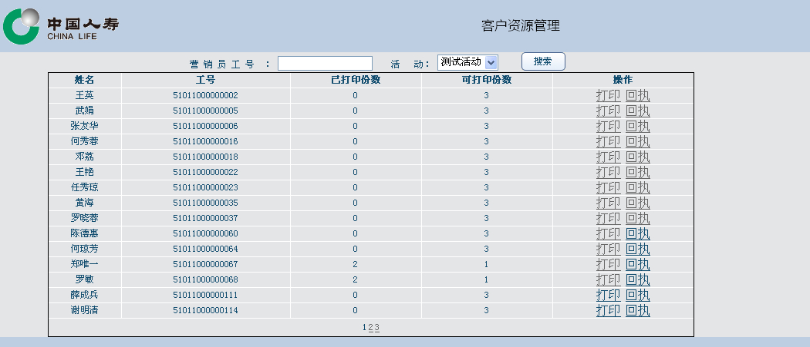
在综合部的大力支持下，研发了“客户资源管理系统”，通过系统进行客户资料管理，实现“客户名单下发、回执录入、电话确认、签到表打印及回收情况追踪”的全套流程管理，使客户资料高效利用成为可能。
同时，通过前期的数据分析和处理，有效实现客户分类经营，使同质化客户能集中参会，使升级报告会产能提高成为可能。

Slide 27
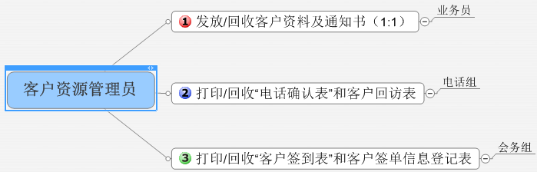
设置原理简述：
1、客户资料导入数据系统，各公司由客户资料管理员控制，每位营销员每次只能打印3张客户资料；
2、当前3张客户资料回执全部交回并录入系统后，再打印第二次客户资料；
3、客户资料回执录入后，利用系统打印“电话确认清单”和“客户回访清单”；
4、将电话确认清单录入后，打印客户签到表，并可对签单情况进行追踪。
极大降低客户资料分发的难度，让精细化客户资料管理成为可能，从而实现客户利用率的提升。

Slide 28
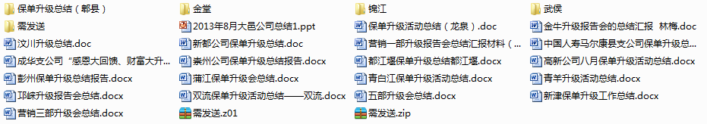
优势之三：成熟、系统地运作经验
去年财富升级活动结束后，各单位及时总结，形成了自身财富升级活动的经验资料，为今年财富升级活动奠定了基础。结合兄弟公司二次升级的经验，在去年的基础上，注重细节，狠抓落实，适当创新，形成今年财富升级成熟、系统的运作流程。

Slide 29
成功“六步走”
一、成立六大功能组
二、关键人群沟通会
六、会后运作
三、启动会及训练通关
四、会前运作
五、会中运作

Slide 30
成立六大功能组
后勤保障组
（1）统筹组
（2）客户资源管理组
（3）电话回访组
（4）会议运作组
（5）数据追踪组
（1）统筹组：总负责1人
（2）客户资源管理组：1人负责，组员可多人
（3）电话回访组：1人负责，组员可多人
（4）会议运作组：各公司统筹，组员为全体组训
（5）数据追踪组：1人
（6）后勤保障组：1人负责，组员为综合部和全体客户服务部人员
其中：主持主讲组隶属于会议运作组

Slide 31
各项目组职责
1、统筹组：精英面谈、早会运作、辅导客户清理，跨部门沟通、督导、监控、企划方案
2、客户资源管理组：客户名单及通知函下发回收、规划场次、电话组和会议运作组衔接
3、电话回访组：确认客户参会、确认业务员是否面见客户，财务催缴电话、发违规处理文件
4、现场运作组：升级报告会运作
5、数据追踪组：制作升级战役基础数据，回收追踪及分析、战报、利益对比表打印
6、后勤保障组：投保实务，物资保障
市公司成立项目组在5月16日对全市项目组核心成员集中培训

Slide 32
关键人群沟通会
与所有团队主管、精英核心人员做一对一沟通或职场座谈，提前打通思想、树立初步信心：
1）面谈主体：支总+职场经理
2）面谈要点：A、上一次升级情况B、不好的原因C、有什么顾虑
D、我们本次升级的亮点，有什么不同：权益升级E、提振信心

Slide 33
启动会及训练通关
一、管理层启动会：（职场经理以上层面）
二、全市精英启动会：（主管+精英）
三、全员启动会：（全体人员）
四、一周技能训练
精英示范场成果展示，树立信心
时间 |  | 专题名称 | 早会重点
5月22日 | 周一 | 如何邀约升级报告会 | 树立邀约信心、一对一演练送“通知函”技巧
5月23日 | 周二 | 如何讲老保单好 | 树立伙伴面对老客户的信心、一对一演练
5月26日 | 周三 | 如何讲财富升级 | 训练伙伴现场如何促成、一对一演练
5月27日 | 周四 | 客户促成点梳理+如何讲利益对比表 | 训练现场配合及促成
5月28日 | 周五 | 升级报告会现场配合注意事项

Slide 34
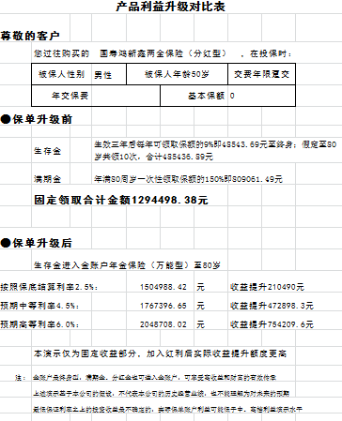
优势之四：解决“最后一公里”
通过对促成工具的设计和促成环节的强化，提升升级报告会产能。关键工具：
产品利益升级对比表
放弃权益确认书

Slide 35
财富升级活动要点

Slide 36
要点一：关注重点依然在金账户
增额什么产品不重要，关键是老产品能升级
无论升级豪华金账户还是普通金账户，都重点包装客户的确定收益
强化伙伴对金账户信心，让伙伴知道金账户确实能提高客户收益

Slide 37
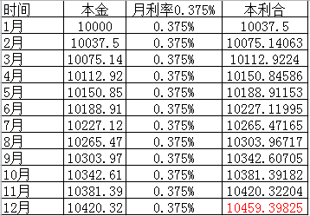
按照月利率0.375%（年化投资收益率4.5%）
复利滚存12个月，得出的收益是10459.39825
这比年化收益率4.5%多出了9.4元。
时间越长，计算次数越多，增加收益越多，甚至高出数十倍

Slide 38
要点二：成功保障依然在严格把关
必须保证三个统一
统一活动时间：坚决按时停止
统一增额产品：限定增额的四类产品
统一升级标准：最低标准绝不能放宽
升级报告会及运作必须严把质量关

Slide 39
目录
活动内容
保单升级优势及要点
行事历
一
二
三

Slide 40
财富升级行事历
星期一 | 星期二 | 星期三 | 星期四 | 星期五 | 星期六 | 星期日
12 | 13 | 14 | 15 | 16 | 17 | 18
分管经理研讨会 市公司项目组沟通会 | 市公司项目组培训准备 | 支公司升级预备 | 支公司升级预备 | 全市项目组成立暨培训
19 | 20 | 21 | 22 | 23 | 24 | 25
支公司升级预备会 客户清单副本下发 | 支公司升级预备会 | 市公司财富升级精英启动会 | 支公司升级预备会 | 支公司升级预备会
26 | 27 | 28 | 29 | 30 | 31 | 6月1日
财富升级培训周 支公司启动会并下发第一批客户名单 行事历上报 | 财富升级培训周 | 财富升级分管经理报告会 会财富升级培训周 | 财富升级培训周 | 财富升级培训周
2 | 3 | 4 | 5 | 6 | 7 | 8
 |  |  |  | 首场升级报告会
9 | 10 | 11 | 12 | 13 | 14 | 15
周经营分析会

Slide 41
财富升级关键节点及安排
5月16日前成立支公司财富升级运作项目组，截止5月21日前完成项目组的沟通、培训；
5月21日全市精英启动会；
5月26日前，完成支公司财富升级管理层沟通（含综合部、客服科），主管精英沟通，及全员启动会，并下发第一批客户名单。；
5月26日前制定并上报本单位“财富升级”活动行事历（执行计划）至张倩琳OA，明确5、6月启动、培训、保单升级会、电话回访安排、邀约安排等循环性事项安排；
5月28日全市召开“财富升级”活动筹备汇报会，各单位分管经理将本单位56联动活动筹备情况、进度、计划等内容进行汇报；
5月30日前完成本单位5天职场训练培训，明确名单发放方式及节奏，明确约访话术、拜访话术、电话回访、升级会邀约等相关内容，学习相关配套拜访工具的使用规则，制定本单位56联动营销纪律，规范业务员经营思路，并陆续进行高密度的反复培训、强调，以保证本单位实际运作期间的效率与效果；
6月6日前，召开首场升级报告会；
6月9日召开第一次阶段经营分析会。

Slide 42





强势回归核心：
让利是给客户最好的回馈
升级是给客户最大的福利
相信，听话，执行，照做
一定成功！

